Slide 1
Tiết 1

Slide 2
Trò chơi
“NHÀ THIẾT KẾ MẪU VẢI TÀI BA”
* Luật chơi:
- Mỗi tổ là 01 đội, mỗi đội cử 02 thành viên lên bảng để sắp xếp các họa tiết có sẵn để tạo tấm vải hoa.
- Trong 1 phút, đội tạo ra tấm vải hoa đẹp (họa tiết hài hòa) thì đội đó thắng cuộc.

Slide 3
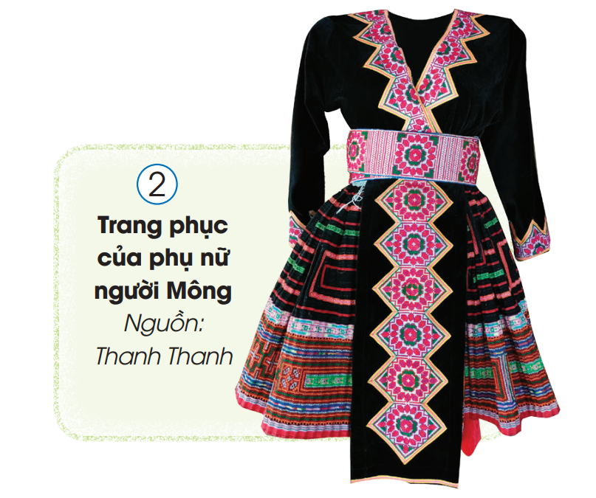
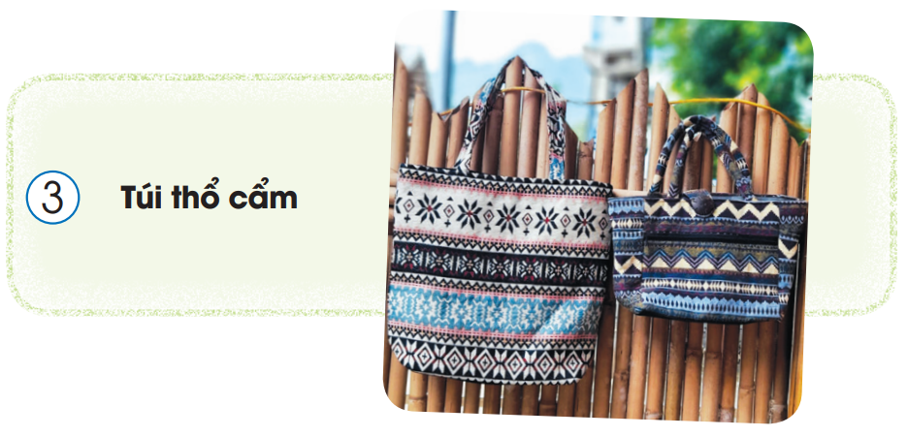
Chấm, nét được sắp xếp như thế nào trên mỗi sản phẩm ở các hình bên?

Slide 4
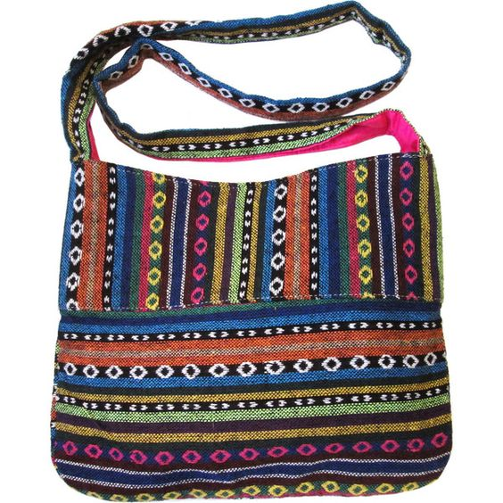
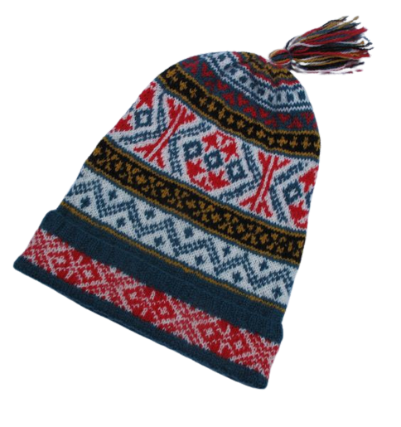
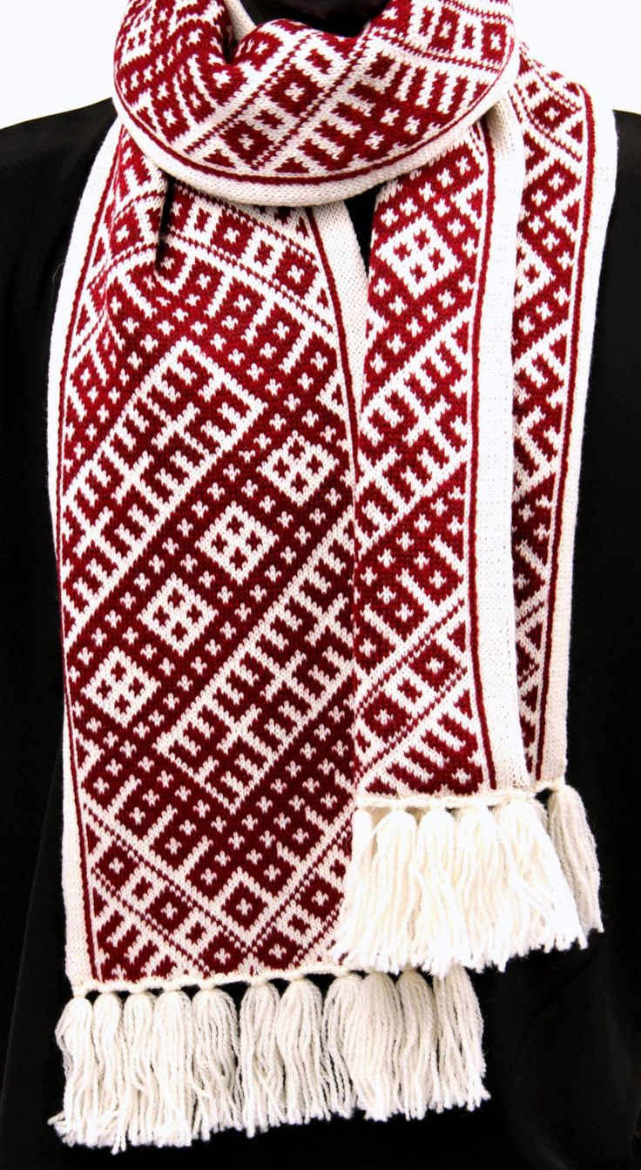
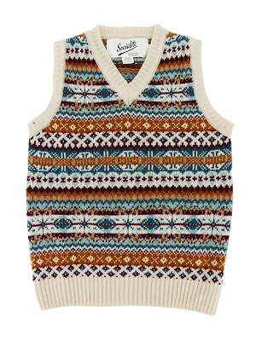
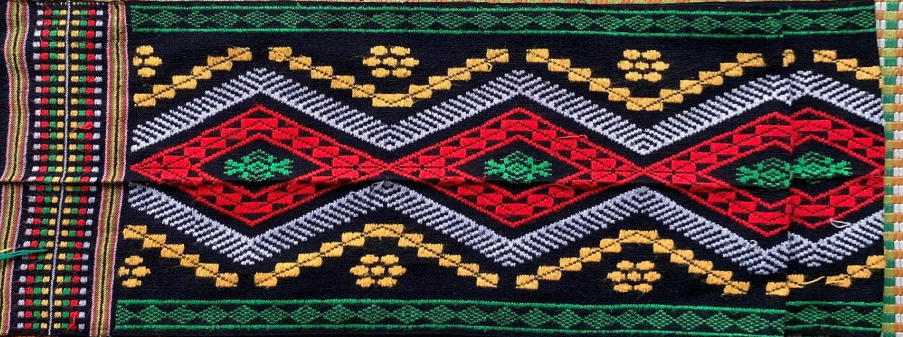

Slide 5
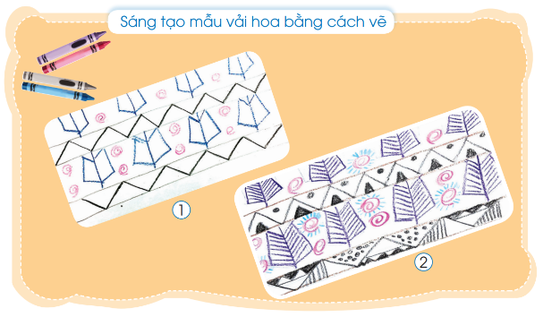
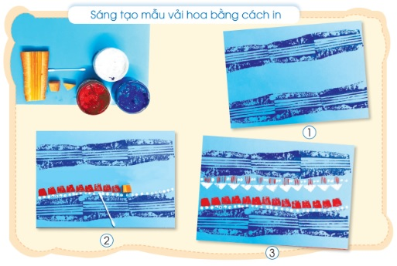
Thực hành, sáng tạo
Nhóm 1:
Quan sát hình minh họa dưới đây để nêu các bước thực hành sáng tạo mẫu vải hoa bằng cách vẽ
THẢO LUẬN
Nhóm 2:
Quan sát hình minh họa dưới đây để nêu các bước thực hành sáng tạo mẫu vải hoa bằng cách in

Slide 7
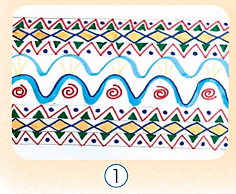
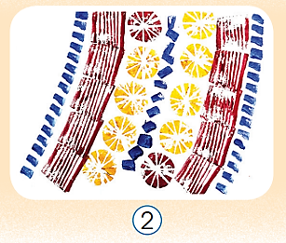
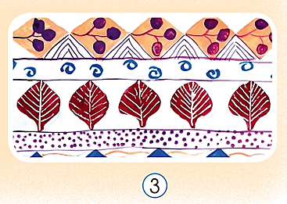
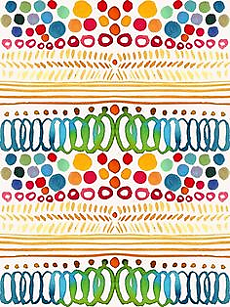
SẢN PHẨM THAM KHẢO
4

Slide 8
Nhiệm vụ của em
- Sáng tạo mẫu vải hoa theo ý thích (vẽ hoặc in, cắt, dán,…)
- Quan sát bạn và trao đổi, chia sẻ với bạn
(chọn cách sáng tạo, sắp xếp chấm, nét…)

Slide 9
Cảm nhận, chia sẻ
+ Hình thức tạo sản phẩm?
+ Chấm, nét được sắp xếp như thế nào trên SP của em/của bạn?
+ Cần làm gì để sản phẩm hoàn thiện (đẹp) hơn?

Slide 10
Tiết 2

Slide 11
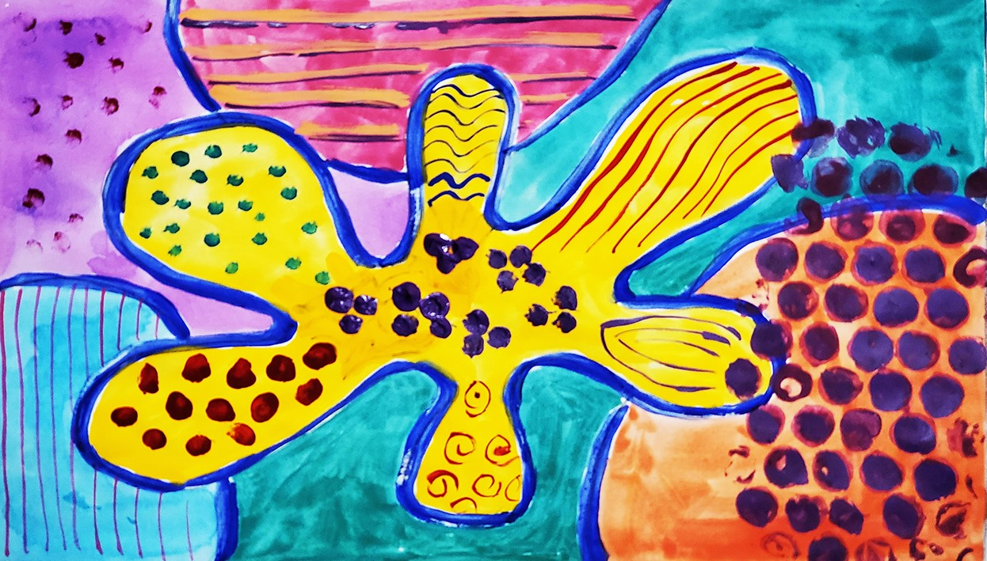
1
3
2
4

Slide 12
Nhiệm vụ của em
- Hoàn thiện sản phẩm đang làm ở tiết 1.
- Chia sẻ với bạn cùng bàn để hoàn thiện sản phẩm đẹp hơn.

Slide 13
Cảm nhận, chia sẻ
+ Hình thức tạo sản phẩm?
+ Chấm, nét được sắp xếp như thế nào trên SP của em/của bạn?
+ Cần làm gì để sản phẩm hoàn thiện (đẹp) hơn?

Slide 14
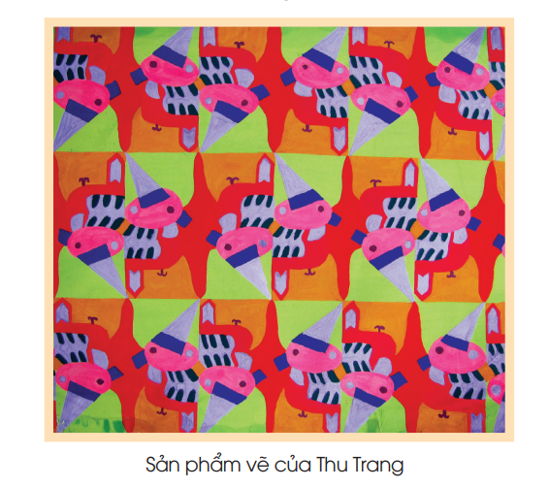
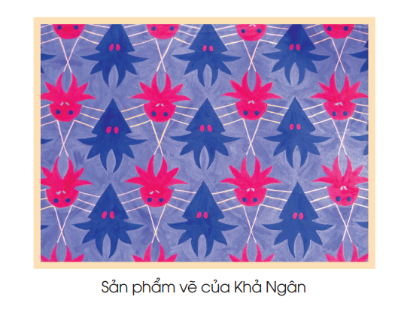
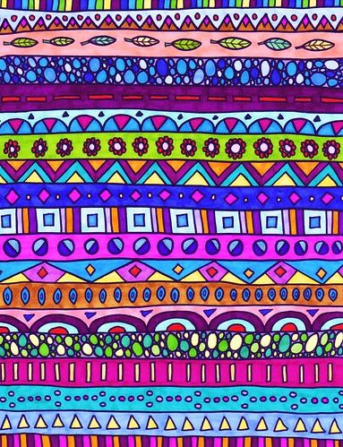
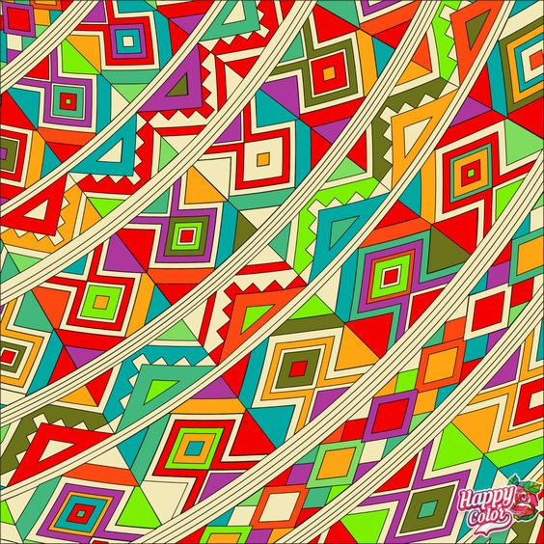

Slide 15
CHÚNG MÌNH CẦN CHUẨN BỊ CHO GIỜ HỌC SAU
- Xem bài 6: Trang phục lễ hội (Tr.26, SGK).
- Chuẩn bị: Giấy màu, giấy A4, kéo, hồ dán, bút chì, màu vẽ…

